Slide 1


ピッチコールの公平性と観客の存在 ：MLBの投球データ分析
@11_tjr
大阪大学大学院 経済学研究科
博士後期課程
丹治 伶峰

Slide 2
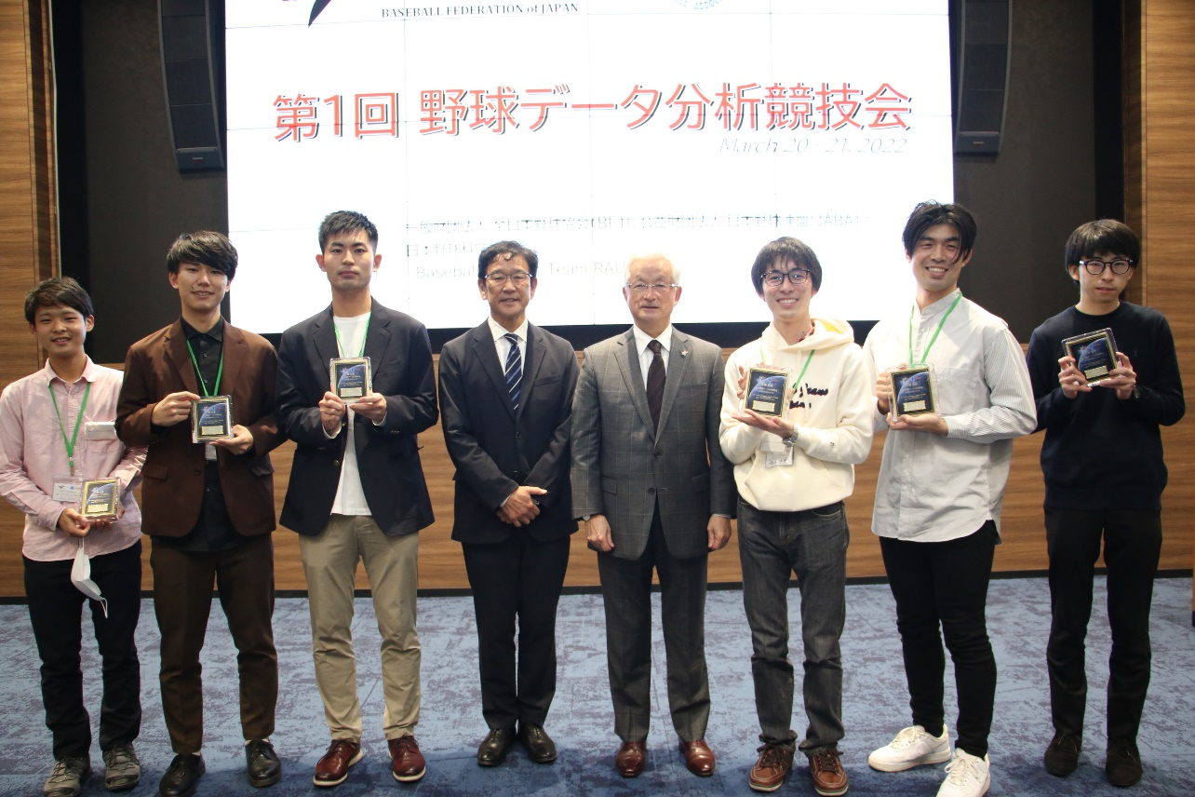
自己紹介
@11_tjr
丹治 伶峰 (たんじ れいお)
大阪大学で経済学の研究をしています
MLB、たまにNPBのデータを用いて、
好きなスポーツ：野球など
右投左打、大学時代は指名打者キャッチャーでした
T-岡田選手のファン、試合はセリーグから女子硬式まで何でも観ます
Twitterやら何やらでデータ分析など(たまに)公開してます
今日の報告が面白かったらフォローしてね
スポーツ業界への就職も視野にFA宣言中です
ノンテンダー間近なだけかもしれない
よろしくお願いします！

Slide 3
Abstract
@11_tjr
Research Question 「Major League Baseballの投球データを用いて、球審の判定に影響を及ぼすバイアスの仕組みを明らかにしよう」
Home Advantage (ホームアドバンテージ)：特定地域・スタジアムをホームチームとする球団の攻撃中に、ストライクゾーンが狭くなる
ホームアドバンテージが起こる仕組み：球審にはそうするインセンティブがない
球審自身が自らの意思でそうしているわけではなく、スタジアムに詰めかけた観客の存在(Social Pressure)がバイアスの原因に？
Covid-19の感染防止措置が引き起こした観客動員数の激減を利用して、このメカニズムを実証分析

Slide 4

Literature
@11_tjr
研究対象としてのスポーツ
プレーやその評価がある程度定量化されており、そこからの乖離：バイアスの効果を推定しやすい
観客に端を発するバイアスは、一般社会でも同様に表れる可能性がある
書籍『オタクの行動経済学者、スポーツの裏側を読み解く』 (Scorecasting: The Hidden Influences Behind How Sports Are Played and Games Are Won; Moskowitz, Wertheim)
スポーツデータを扱ったバイアスの研究も様々
Parsons et al. (2011): 球審の人種バイアス
Higgs and Stavness (2022)：4大スポーツのホームチームの勝率
Sandberg (2018)：馬術、審査員による国籍バイアス

Slide 5
Behavioral Biases
@11_tjr
ホームアドバンテージに限らず、審判の判定にはライブで観戦する観客の存在が影響することが知られている
観客動員数の少ない試合では、ホームアドバンテージの影響が小さくなる (Moskowitz, Wertheim, 2011)
メカニズム
自軍のフランチャイズ球場の特性をよく知るホームチームの選手のパフォーマンスが上がる
観客の存在が Social Pressure として球審に影響を与える
モニタリング効果：観客が審判の判定精度を「監視」し、より公平な判定を促す
テレビ中継やトラッキング機器を用いたフィードバックの存在

Slide 6
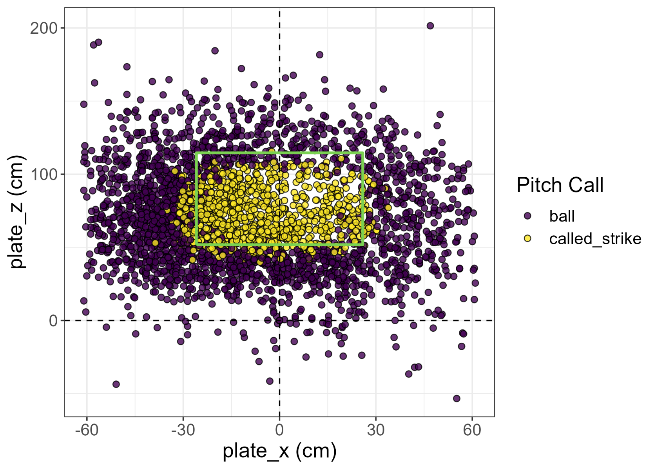
Background
@11_tjr
ピッチコール：ストライク・ボールの判定
球審が目視で投球の通過位置を確認し、判定を行う
一度下した判定は覆らないため、ゲームに系統的なバイアスの入り込む余地がある
一方で、トラッキングデータに基づいた「あるべき判定」も定義可能
全投球のおよそ%が見送り投球 ：バイアスの影響は小さくない
審判員は原則4人一組のクルーで各ポジション(PL, 1B, 2B, 3B)をローテーション
判定精度はトラッキングシステムを用いてフィードバックされる
打者：大谷翔平選手のピッチコール

Slide 7
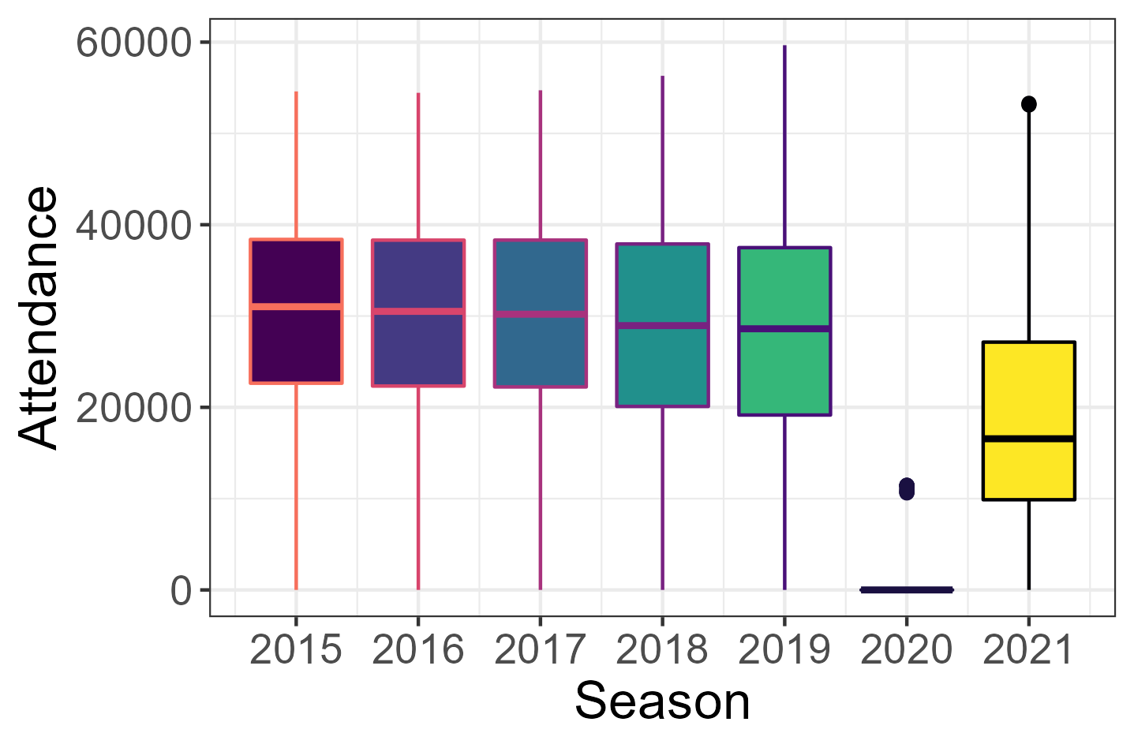
Behavioral Biases
@11_tjr
Covid-19の感染拡大により、観客動員数が厳しく制限
2020年のレギュラーシーズンは無観客、2021年も一部制限
それ以前のシーズンから予期することが難しい「外生的な」動員数の変動
観客動員がバイアスの程度に及ぼす因果関係を識別できそう
また、国境を跨ぐ移動・大規模な移動を減らすため、フランチャイズ球場で試合を行えないチームも存在
MLB: シーズンごとの観客動員数

Slide 8
Data & Identification Strategy
@11_tjr
使用データ
一球データ：MLBAMがBaseball Savantで公開している投球のトラッキングデータ
試合データ：MLBAMが公開する試合球場、審判などのデータ
選手データ：Lahmanデータセット、Chadwick Baseball Bureau, Fangprahs, Baseball Reference, etc.
データの取得・成型にはRを利用 (baseballrパッケージがとても便利)
分析方法
打者がスイングしなかった投球について、ストライクを1,ボールを0とするダミー変数を作成、線形確率モデルでホーム/ビジターチームが攻撃時のストライク確率の変動を推定する
同じ位置を通過した投球に対する平均的なストライク確率、打者の体格、投球カウント、投手、打者、捕手、審判の特性などをコントロール変数として制御

Slide 9
Summary of Results
@11_tjr
Covid-19の感染防止対策以前
Covid-19 Era

Slide 10
Effects of Spectators
@11_tjr

Slide 11
Implication: What Comes Next?
@11_tjr

Slide 12
Concluding Remarks
@11_tjr
共同研究を行って下さる仲間を募集しています、お気軽にお問い合わせ下さい
画像解析とか機械学習による因果推論

Slide 13
Reference
@11_tjr

